Slide 1
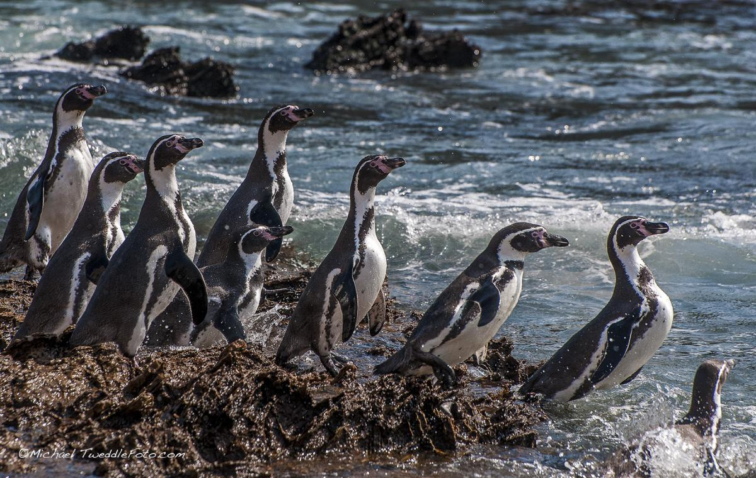
CASO DE ESTUDIO | ODS 14
¿Qué nos dice un pingüino cuando el ecosistema costero entra en riesgo?
Tesis: aplicar CRISP-DM permite traducir amenazas ecológicas y humanas en variables, indicadores y decisiones útiles para la conservación.
ONU / ODS 14:
conservar y usar sosteniblemente los océanos y recursos marinos.
Dato de contexto oficial: en Chile, el 20º proceso RCE propuso elevar la especie a En Peligro (MMA, 2025-2026).
Fig. 1. Colonia de pingüinos de Humboldt. Fuente: archivo de imagen provisto en el repositorio de la actividad.

Slide 2
METODOLOGÍA
CRISP-DM como marco explícito de trabajo
La actividad exige trabajar formalmente las tres primeras fases. El resto del ciclo queda fuera de alcance, pero se mantiene visible para dar coherencia metodológica.
1
Comprensión del negocio
2
Comprensión de los datos
3
Preparación de los datos
4
Modelado
5
Evaluación
6
Despliegue
Alcance de esta presentación: problema -> datos -> preparación.
Transición explícita: cada sección siguiente corresponde a una fase CRISP-DM.
02

Slide 3
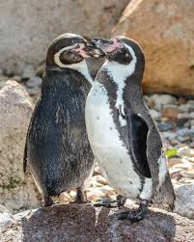
FASE 1 | COMPRENSIÓN DEL NEGOCIO
Problema, contexto ONU y proposición de trabajo
Stakeholders:
MMA
CONAF
SERNAPESCA
ciencia
comunidades
turismo
Problema central
La presión humana y los cambios ambientales deterioran una especie centinela del ecosistema costero.
Marco ONU
Salida esperada de la fase:
una definición clara del problema analítico y de las decisiones que la evidencia debe apoyar.
El caso se conecta directamente con el ODS 14: proteger océanos, recursos marinos y ecosistemas costeros.
Pregunta y tesis
Pregunta: ¿qué factores explican el deterioro del estado de conservación?
Tesis: un dataset bien diseñado permite priorizar riesgos y acciones.
Fig. 2. Pingüinos de Humboldt adultos. Fuente: archivo de imagen provisto en el repositorio de la actividad.
03

Slide 4
FASE 2 | COMPRENSIÓN DE LOS DATOS
Qué dataset se necesita y qué variables lo componen
En esta fase se identifican las fuentes potenciales, las variables relevantes y los indicadores que representarán el estado de la especie.
Hábitat
Reproducción
Alimentación
Salud
Amenazas
colonias
ubicación
región
nidos activos
parejas
éxito reproductivo
presa dominante
sardina
anchoveta
parásitos
enfermedades
datos faltantes
pesca
basura
turismo
El Niño
Lenguaje técnico de la fase:
dataset, variables explicativas, variable objetivo, indicadores y calidad de datos.
Transición a la siguiente fase:
una vez entendidas las variables, se define cómo estandarizarlas y prepararlas para análisis.
04

Slide 5
FASE 3 | PREPARACIÓN DE LOS DATOS
Del registro ecológico a un dataset consistente
1
Estandarizar
colonias, regiones y fechas
Ejemplo de estructura del dataset
2
Definir unidad
dataset tipo colonia + año
colonia | año | nidos activos | dieta dominante | amenaza pesca | amenaza basura | indicador presión humana | condición El Niño
3
Crear variables
nidos activos, dieta, amenazas, ambiente
4
Construir indicadores
presión humana y calidad del hábitat
Criterio técnico clave:
tratar faltantes en salud y agrupar amenazas para hacer comparables las colonias.
05

Slide 6
EVIDENCIA Y EJEMPLOS
Datos oficiales y observables concretos del caso
RCE Chile 2025-2026
Dato poblacional
Distribución confirmada
La ficha final del 20º proceso clasifica la especie como En Peligro (EN).
Se reporta una disminución de 50% entre 2017 y 2021 en parejas reproductivas de principales colonias.
En Chile se ha confirmado nidificación en al menos 48 colonias.
Amenazas documentadas oficialmente:
pesquerías, disminución del alimento, perturbación humana en colonias y cambio climático.
Ejemplo de indicador analítico:
presión humana = pesca incidental + basura marina + perturbación turística observada en una colonia.
06

Slide 7
SALIDA ANALÍTICA
Cómo el dataset responde la pregunta del negocio
Relaciones a evaluar
Decisiones que habilita
• alimento -> reproducción
• amenazas -> éxito reproductivo
• El Niño -> disponibilidad marina
• presión humana -> vulnerabilidad por colonia
• priorizar colonias críticas
• orientar monitoreo
• justificar medidas de conservación
• comunicar riesgos con evidencia
Conclusión metodológica: la presentación no se limita a describir la especie; muestra cómo convertir un problema ambiental en un problema analítico estructurado.
07

Slide 8
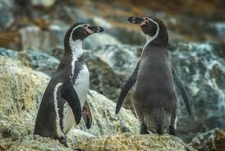
CIERRE
El pingüino de Humboldt funciona como indicador del equilibrio entre salud marina y presión humana.
Por eso, el enfoque CRISP-DM ayuda a ordenar la evidencia y a convertirla en conservación basada en datos.
Fig. 3. Pingüinos de Humboldt. Fuente: archivo de imagen provisto en el repositorio de la actividad.
Amenaza prioritaria
Indicador clave
Sentido académico
Pesca y pérdida de alimento aparecen como variables críticas.
La reproducción y los nidos activos son el mejor termómetro del sistema.
La presentación cumple fases CRISP-DM y deja una tesis explícita.
08

Slide 9
BIBLIOGRAFÍA Y FUENTES
Referencias académicas y fuentes oficiales utilizadas
1. Naciones Unidas. Goal 14 / Life Below Water. https://sdgs.un.org/goals/goal14
2. Ministerio del Medio Ambiente de Chile (2026). Consejo de Ministros declara al pingüino de Humboldt como Monumento Natural.
3. Ministerio del Medio Ambiente de Chile (2025). Ficha final 20º RCE: Spheniscus humboldti.
4. Ministerio del Medio Ambiente de Chile (2023). Plan RECOGE para proteger al pingüino de Humboldt.
5. CONAF. Reserva Nacional Pingüino de Humboldt.
6. Material visual (Fig. 1-Fig. 3): archivos de imagen provistos en el repositorio de la actividad.
Nota: el contexto ONU se integra mediante ODS 14; la actualización de conservación en Chile se apoya en fuentes MMA 2025-2026.
09

